Slide 1




PHÒNG GIÁO DỤC & ĐÀO TẠO QUẬN LONG BIÊN
THỂ DỤC LỚP 2
Bài 3: Bài tập phối hợp di chuyển nhanh dần
theo vạch kẻ thẳng

Slide 2



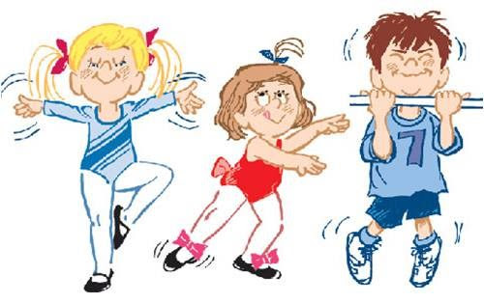
TRANG PHỤC TẬP LUYỆN
- Giầy thể thao.
-Trang phục thể thao gọn gàng đảm bảo cho quá trình tập luyện.
- Dây nhảy cá nhân.

Slide 3



YÊU CẦU CẦN ĐẠT
1- Biết và thực hiện được các động tác đi nhanh chuyển sang chạy theo vạch kẻ thẳng và bài tập phối hợp
2- Nghiêm túc, tích cực trong tập luyện, có trách nhiệm đối với bản thân và mọi người

Slide 4
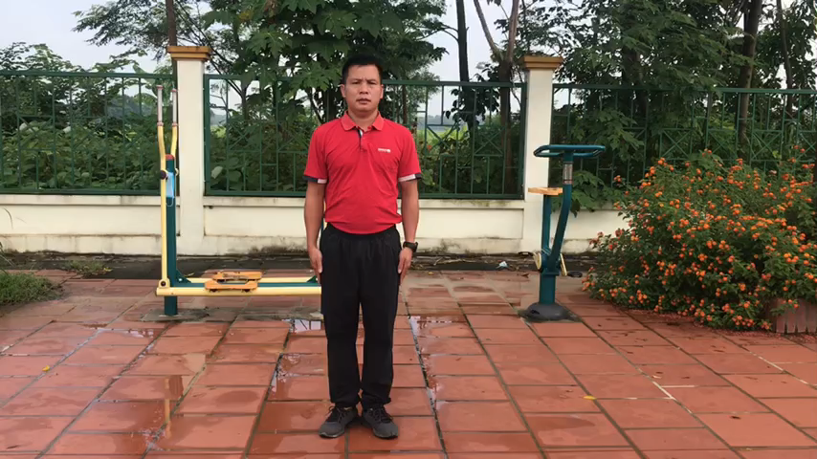


KHỞI ĐỘNG

Slide 5

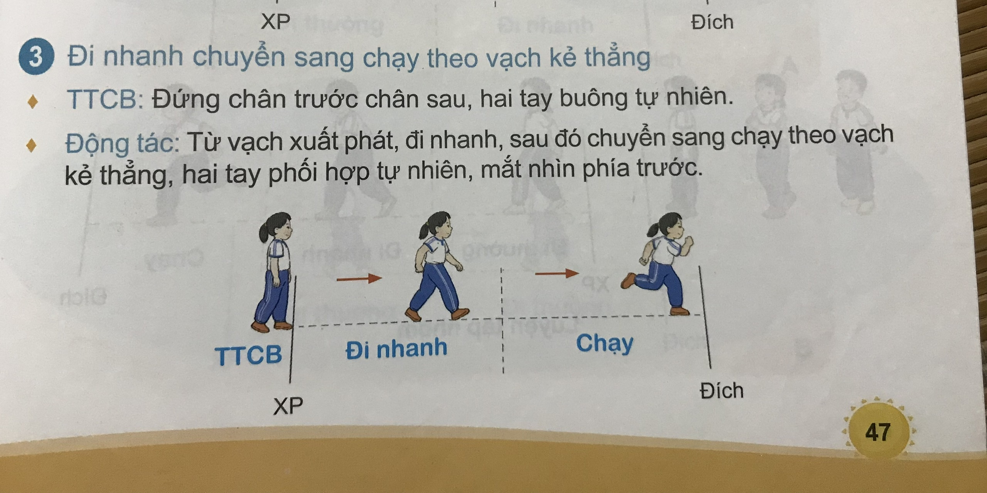

HỌC ĐỘNG TÁC: Đi nhanh chuyển sang chạy theo vạch kẻ thẳng.

Slide 7
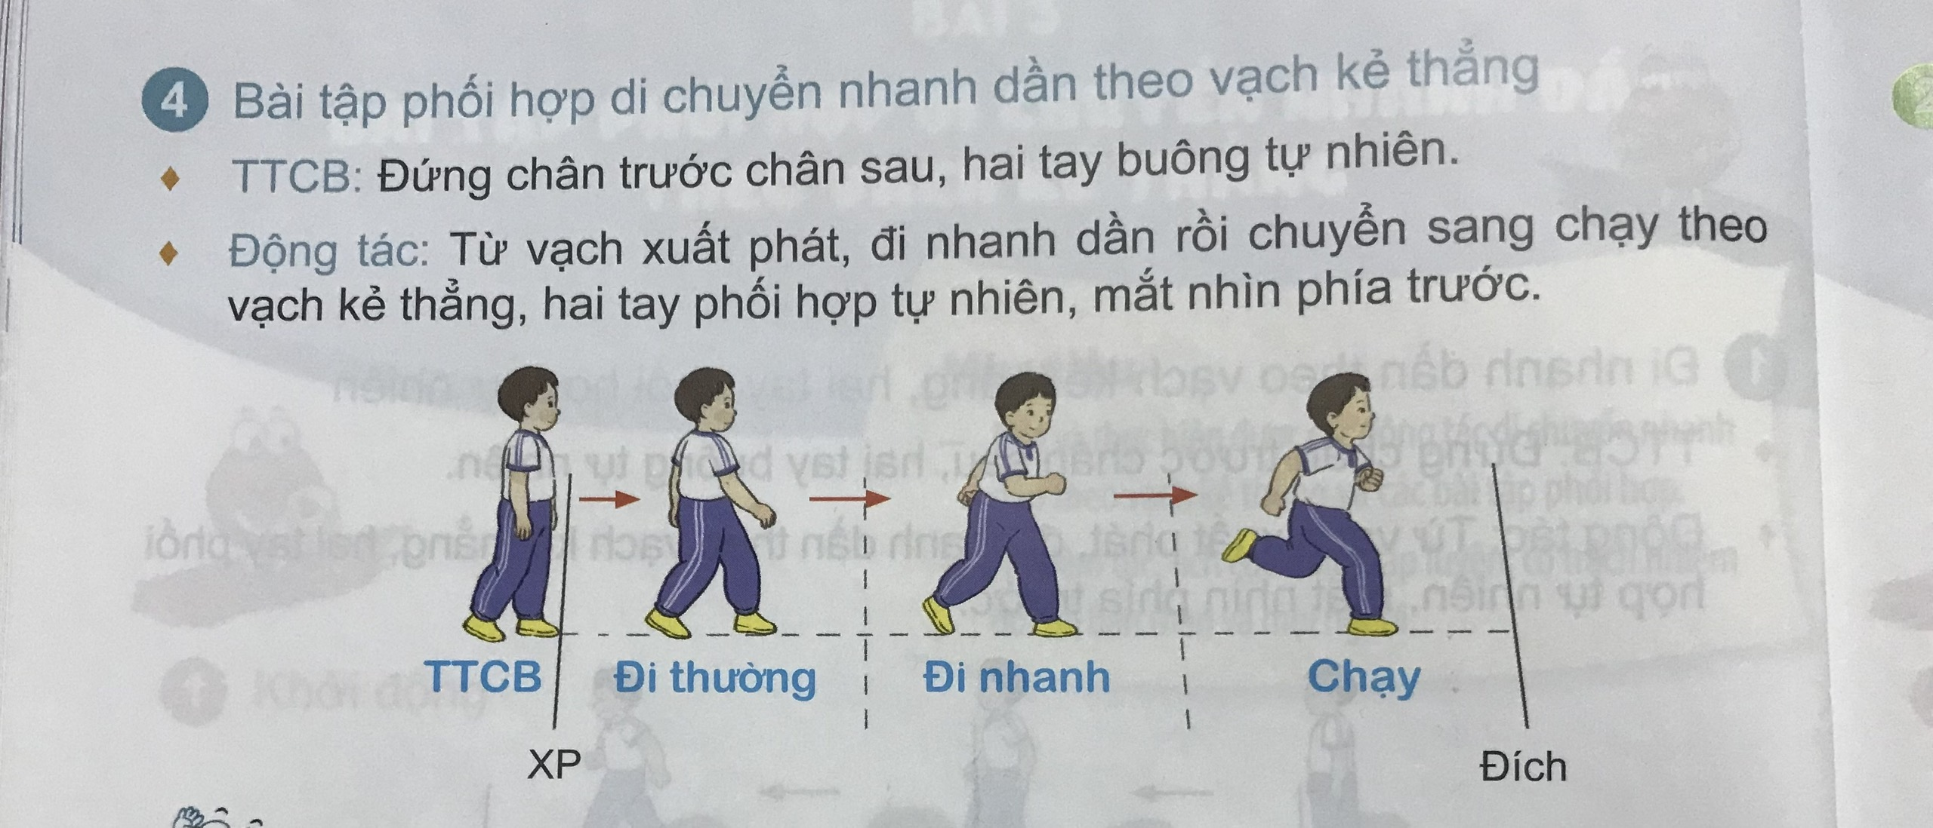
HỌC ĐỘNG TÁC: Bài tập phối hợp di chuyển nhanh dần theo vạch kẻ thẳng.

Slide 8
Bài tập thể lực
nhảy dây cá nhân

Slide 9


THẢ LỎNG

Slide 10

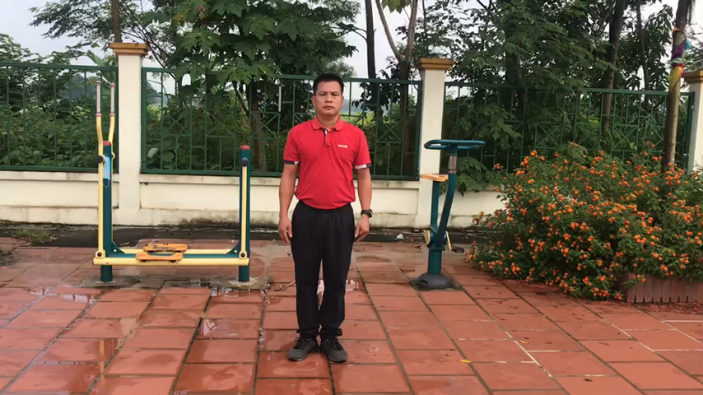


Slide 11


DẶN DÒ
Các bạn nhớ tập luyện thật chăm chỉ
Chúc các bạn có những trải nghiệm thật thú vị

Slide 12


